Slide 1
Institución educativa técnica ciudad Ibagué informe detallado de (compumakia)
Presentado por :
paula angélica rodríguez Guillermo
Dirigido a
Ing. Ariel Almonacid arias
Grado : 10-1
Año : 2013

Slide 2
Contenido de Compumakia
Se Distribuye De La Siguiente Manera:
Inicio
Arquitectura - Software – Hardware
Redes
Multimedia
Emprendimiento
Evidencias

Slide 3
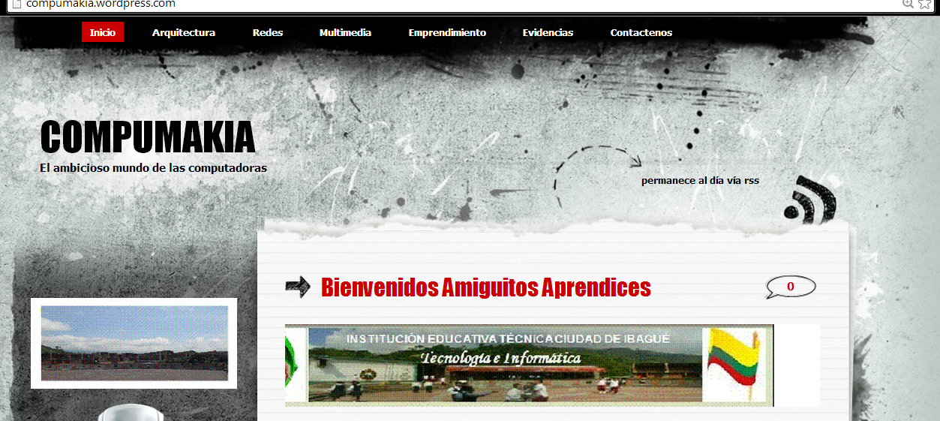
Compumakia El Ambicioso Mundo de las Computadoras pagina principal de compumakia

Slide 4
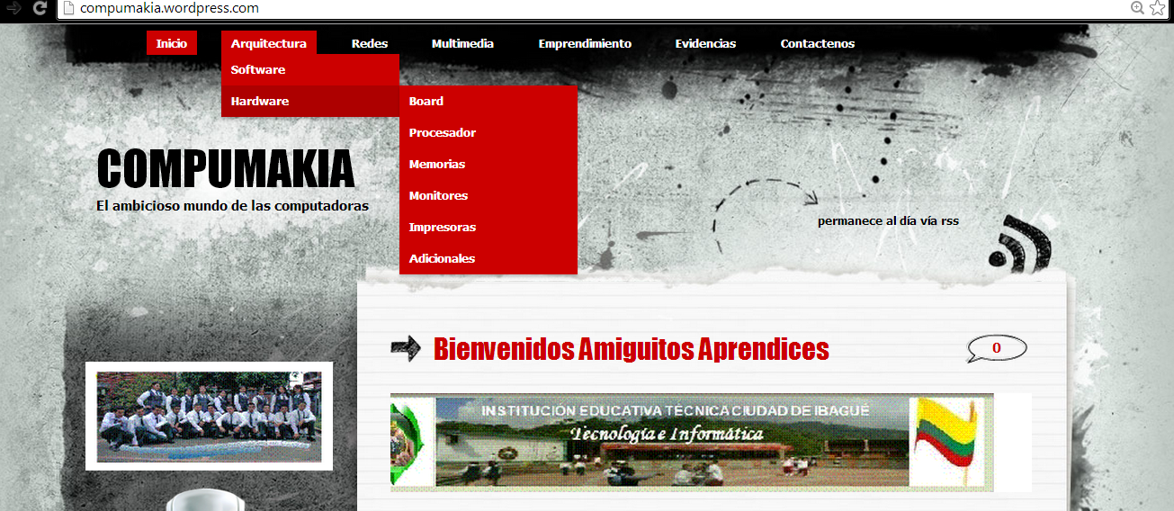
En ARQUITECTURA Encontraremos 2 Subtemas Software Y Hardware. Software

Slide 5
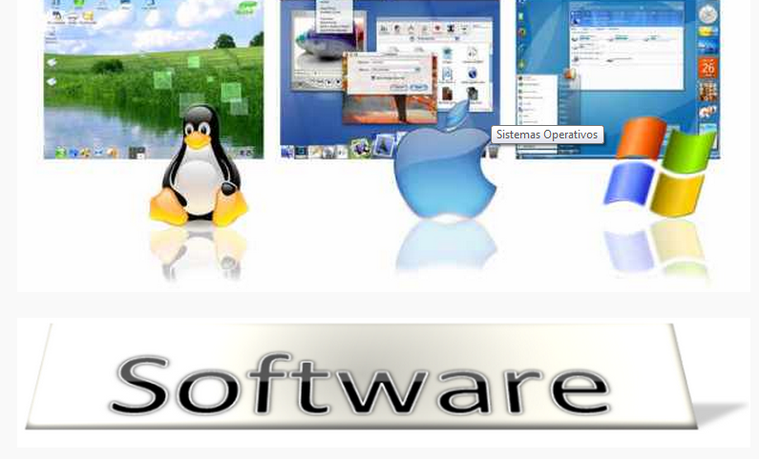

Slide 6
SOFTWARE VIDEOS
VIDEO: DESCARGA DE LOS DRIVERS QUE LE FALTAN A TU PC
En este video observamos, como nuestra computadora analiza para detectar algún Driver que falte , y nos da la pagina para descargarlo e instaurarlo correctamente.
VIDEO: COMO DESCARGAR Y USAR DRIVER AGICIAN
Este video nos muestra la respectiva descarga y uso del driver magician, nos dan el link de donde descargarlo y aparece como archivo comprimido , lo descomprimen y luego proceden a la instalación.

Slide 7
Video: Como darle mantenimiento a la pc sin programas-Memoria-Software
Este video muestra como le podemos hacer un mantenimiento a nuestro pc sin necesidad de tener programas
VIDEO: COMO LIMPIAR SU PC AL 100%
Este video nos hace ver la gran utilidad de limpieza al PC, con un programa llamado Ccleaner, nos da el link, pasos de la descarga, lo ejecutamos, damos clic en analizar y solucionamos problemas que pueda tener el PC.

Slide 8
VIDEO . Instalación Descargando el Driver desde la Web. En este caso la instalación es un poco mas compleja, abres un navegador y escribe el modelo y el tipo de Driver que va a descargar, en este caso es el de Audio, hay que descargarlo desde la pagina oficial, debemos de darnos cuentas si son las características correctas y por supuesto el SO, lo guardamos y se iniciara la descarga de ahí lo instalamos, Reiniciamos el Equipo y ya esta listo.

Slide 9
Video: Instalar Windows 7-Memoria – Software
En este video nos muestra como se hace se hace una instalación o se formatea un equipo con el sistema operativo Windows 7
Video en el que nos muestran como Instalar Windows XP Paso Por Paso como instalar el sistema operativo los requisitos que debe tener este, en mi concepto, es que ante todo hay que ver primero si el PC aguanta el SO Windows XP y tiene que ser original , muestra también que se puede crear particiones, cambiar su configuración, su idioma, ya de una vez instalado, su equipo Va a ser mas Rápido y Confiable.

Slide 10
Video: Como darle mantenimiento a la pc sin programas-Memoria-Software
Este video muestra como le podemos hacer un mantenimiento a nuestro pc sin necesidad de tener programas

Slide 11
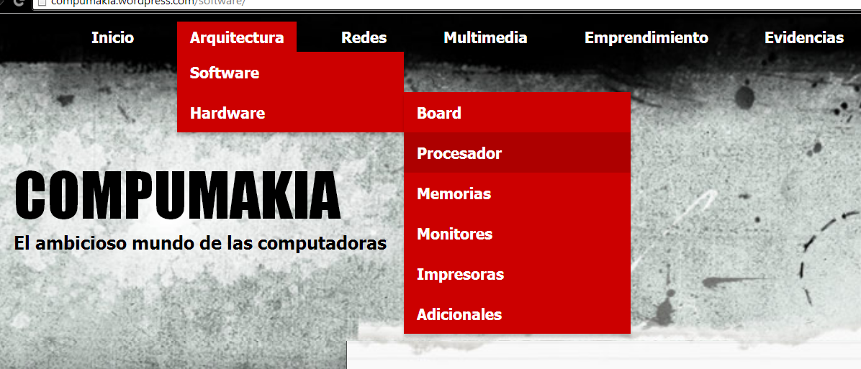
Hardware

Slide 12
VIDEOS
HARDWARE
PROCESADORES
El Procesador es parte fundamental de la Board, es el encargado de ejecutar la tarea del usuario y responder de forma inmediata, lo procesadores son : 80 486 , Pentium, Pentium II, Pentium III, Pentium 4, Pentium Core 2 Duo , Pentium Core 2 Quad.
Para retirar el procesador, primero tenemos que retirar su disipador junto con el ventilador , de esta forma lo retiramos

Slide 13
Video: el microprocesador – Memoria- Hardware- Procesadores
Este se divide en tres bloques: Unidad de Decodificación, Unidad de Ejecución y Unidad Aritmético -Lógica (ALU)
-Unidad De Decodificación:
Se encarga de encontrar el tipo de instrucción que le pide su usuario
Unidad de Ejecución: Es la que ejecuta cada una de las instrucciones
-Unidad Aritmético: es la que trabajo con números binarios, como restas suma

Slide 14
video: lo ultimo de creación de microprocesadores – Memoria – Hardware – Procesadores
Este se divide en tres bloques: Unidad de Decodificación, Unidad de Ejecución y Unidad Aritmético -Lógica (ALU)
Unidad De Decodificación:
Se encarga de encontrar el tipo de instrucción que le pide su usuario como por ejemplo las instrucciones de almacenamiento de datos, suma, multiplicación etc.
-Unidad de Ejecución: Es la que ejecuta cada una de las instrucciones

Slide 15
VIDEO:
LO ULTIMO DE CREACION DE MICROPROCESADORES
En este video pudimos observar conponentes que se funden como el silicio que luego se obtiene un cristal de silicio con un diametro de 200 milimetros que se cortan para Obtener obleas de silicio y muestran los prosedimientos que se hacen para obtener partes fundamentales para hacer nuevas innovaciones .

Slide 16
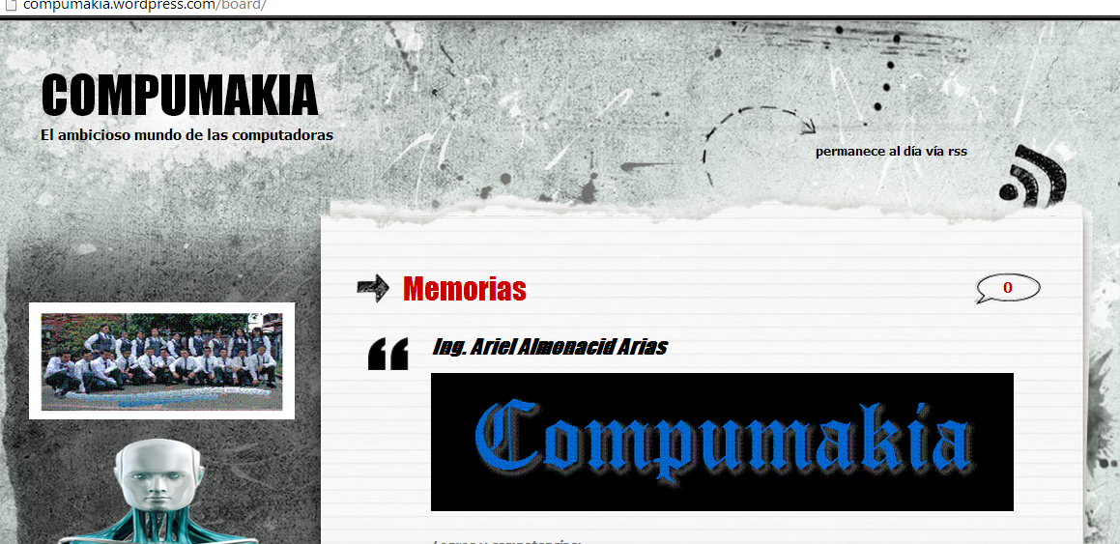
Memorias

Slide 17
MEMORIAS
En Esta Parte De Compumakia Nos Encontramos Con El Significado De Memoria Las Diferentes Clases Que Hay Y En Donde Se Encuentran. Ademas De Información Muy Util Acerca Del Disco Duro
Monitores
En Esta Parte De Compumakia Encontraremos Los Diversos Tipos De Monitores Su Funcion Y Las Caracteristicas Que Los Diferencian De Otros.
Impresoras
En Esta Parte De Compumakia Encontraremos El Significado De Las Impresoras Su Funcion Y Los Diversos Cambios O Mejoras Que Han Tenido.

Slide 18
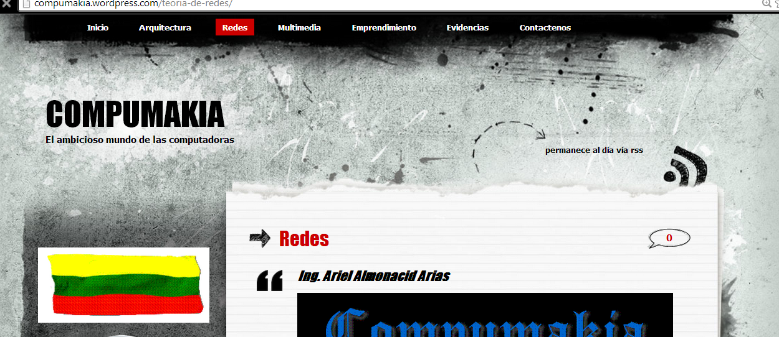
Redes

Slide 19
En Este Tema De Compumakia Se Tocaran Tematicas Referentes A Redes, Como Crearlas, Sus Componentes, Como Mantenerlas, Con Que Productos crearlas Y En General Como Se Hace Una Red.
Para resaltar
En Compumakia Se Encontrara Una Serie De Materiales Dirigidos Del SENA Para Los Estudiantes En Los cuales Muestran Los Conceptos Y Las Actividades Que Se Deben Desarrollar Durante Todo El Año Educativo. Por Ultimo Compumakia Cuenta Con Formatos Para Tener Control De Los Conceptos Y De Las Practicas Elaboradas En La especialidad.

Slide 20
Agradecimientos:
El Instructor Ariel Almonacid Arias Por Realizar Este Blog Y Por Su Dedicación Que Colabora A Nuestro Aprendizaje Y Como Tal A Tener Otro Método De Estudio. Además Por Intentar Que Nosotros Los Estudiantes También Desarrollemos Un Blog Virtual Con Nuestros Apuntes.

